Slide 1
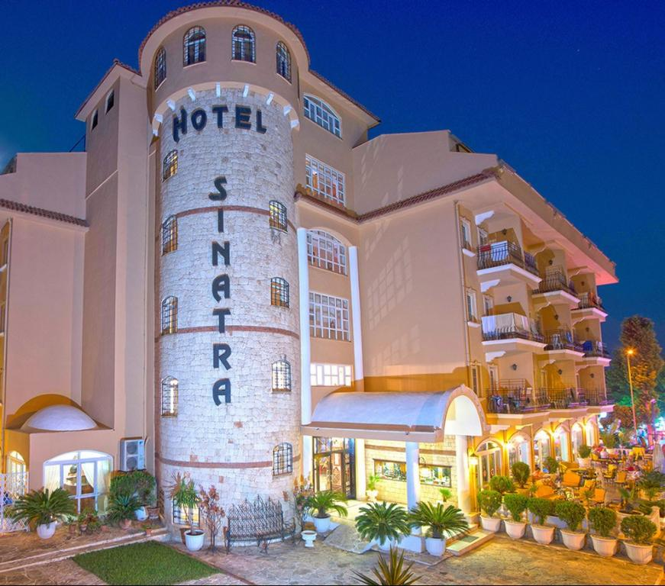
HOTEL SİNATRA SÜRDÜRÜLEBİLİRLİK 2023

Slide 2
HOTEL SİNATRA
GENEL GÖRÜŞ
Çamyuva, Turizm Blv., 07980 Kemer/Antalya
+90 242 524 53 45
+90 242 8245016
Web Site : https://hotelsinatra.com/
E-Mail : info@hotelsinatra.com

Slide 3
MESAFELER
Kemer | : 7 km
Şehir merkezi | : 60 km
Antalya Havaalanı | : 65.91 km

Slide 4
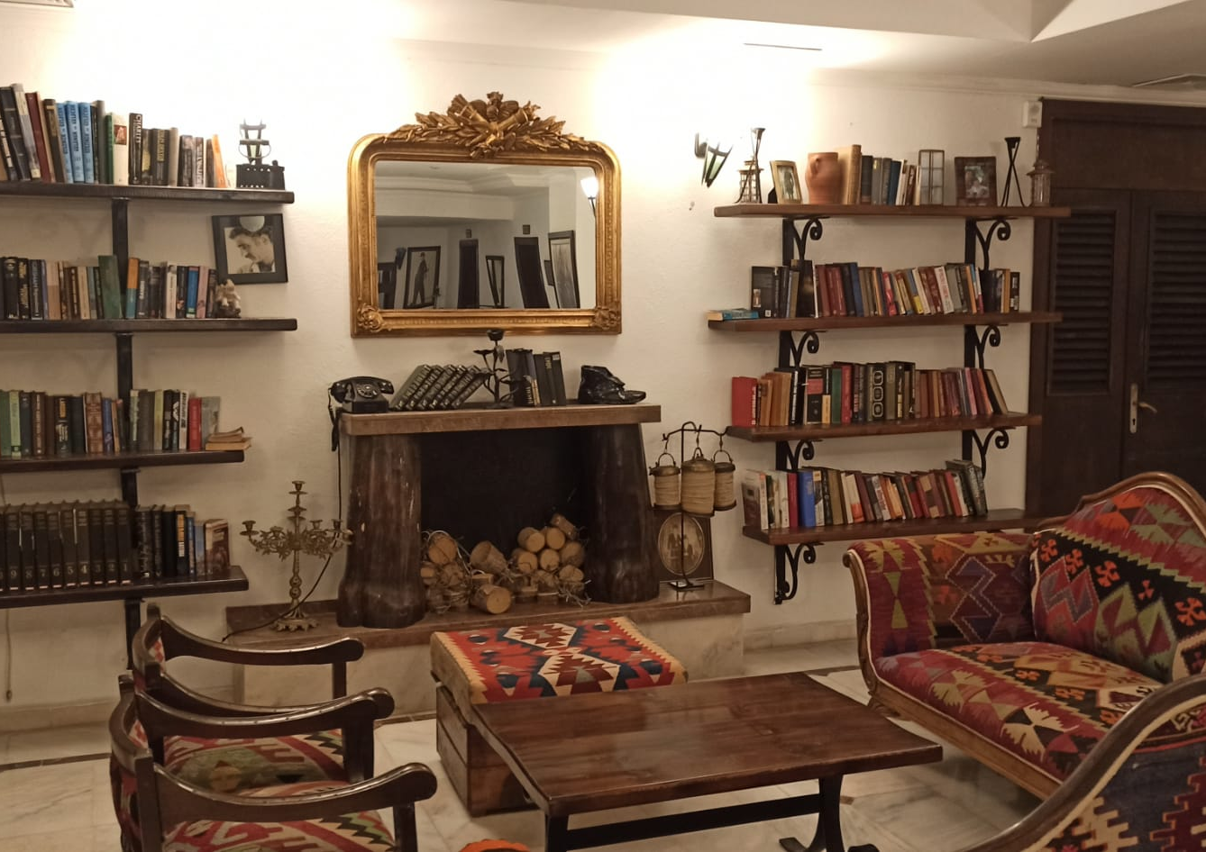
HOTEL SİNATRA
1998 yaz sezonunda hizmete açılmıştır. En son 2005’te tüm otel komple yenilenmiştir.
Otelimiz Akdeniz’in mistik atmosferini en iyi yansıtan doğası, havası ve tarihi mekanlarına olan yakınlığı ile ilk tercihiniz olacaktır.

Slide 5
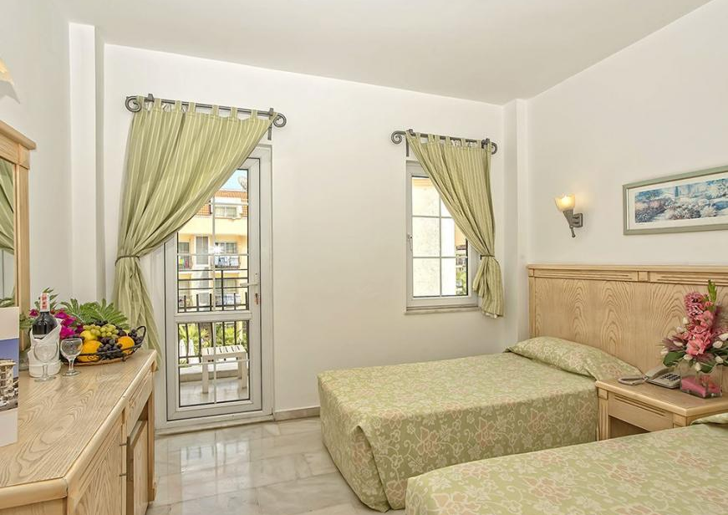
STANDART ODA
81 standart oda olmak üzere toplam 162 yatak kapasitesi bulunnaktadır.
Otelimizde 67 adet 14 metrekareden oluşan standart odamız bulunmaktadır. Standart odalarımız dağ manzaralıdır. Oda özelliklerimiz aşağıdaki gibidir. • Balkon • Split klima, • Dolap • Banyo, Duşakabin • Saç kurutma makinası, • Direkt telefon, • Uydu yayınlı tv, • Minibar, • Müzik yayını • Kiralık Kasa mevcuttur.

Slide 6
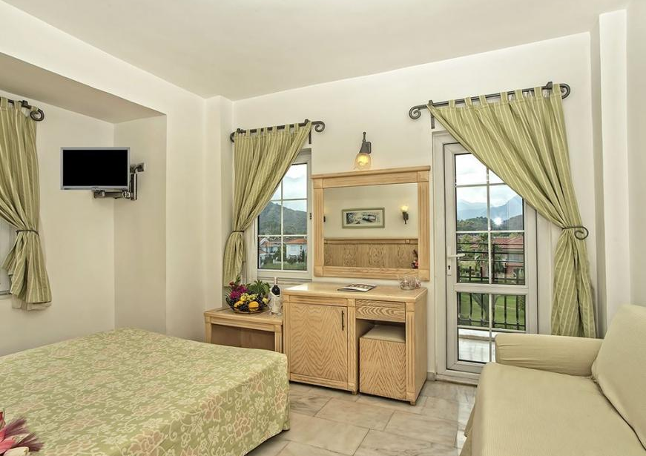
CORNER ODA
• Balkon • Split klima, • Dolap • Banyo, Duşakabin • Saç kurutma makinası, • Direkt telefon, • Uydu yayınlı tv, • Minibar, • Müzik yayını • Kiralık Kasa mevcuttur.

Slide 7
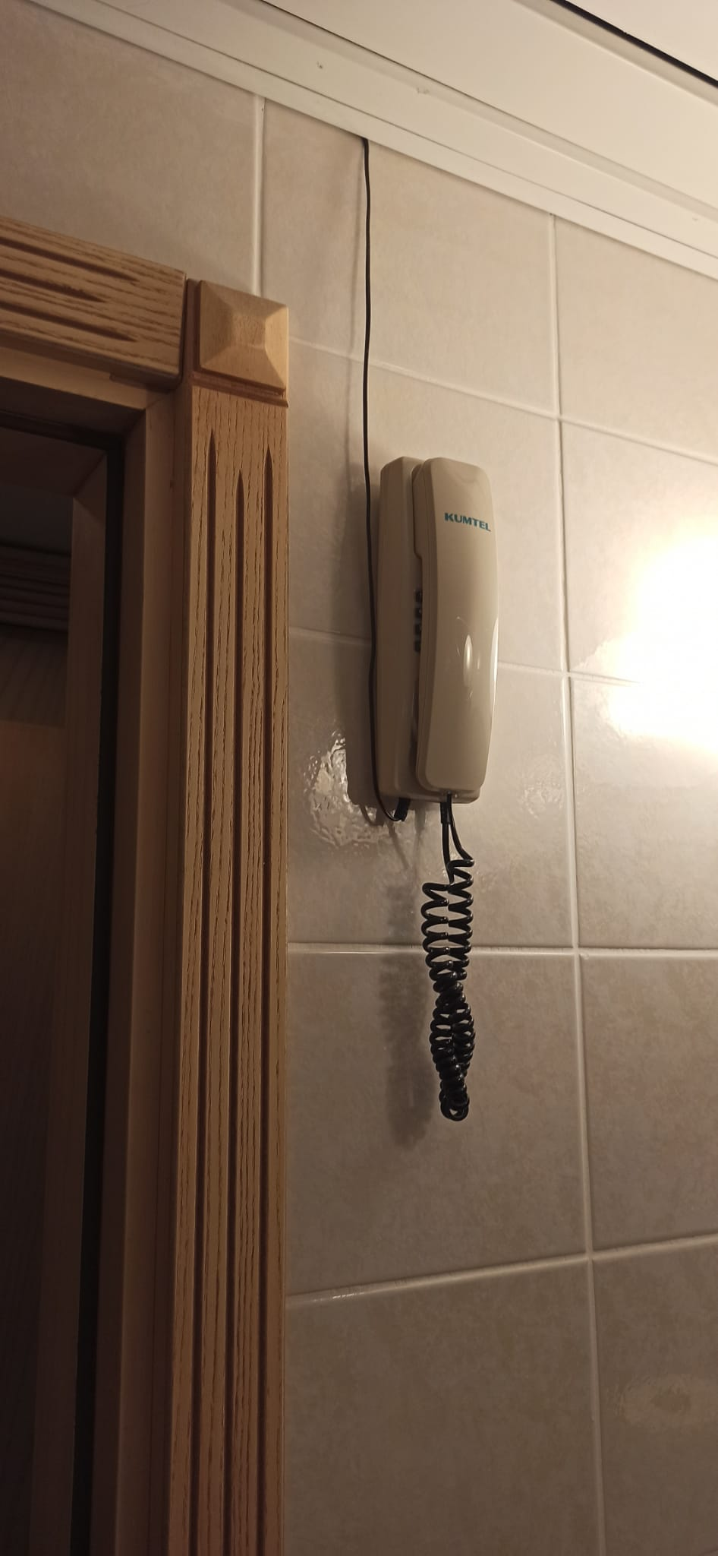
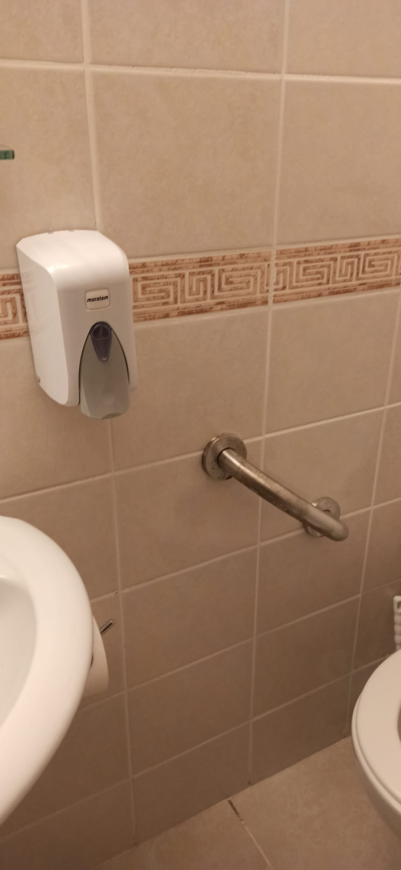
OTEL ERİŞİLEBİLİRLİĞİ
ENGELLİ ODASI
1 adet engelli oda bulunmaktadır.

Slide 8
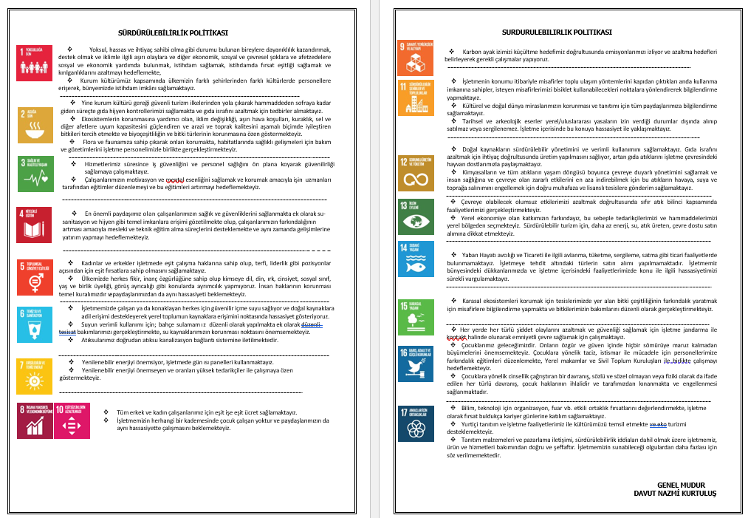
POLİTİKA

Slide 9
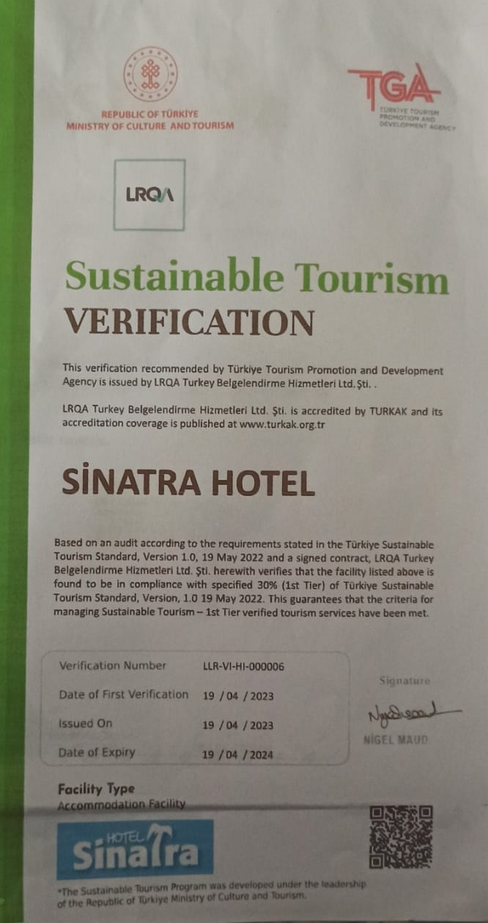
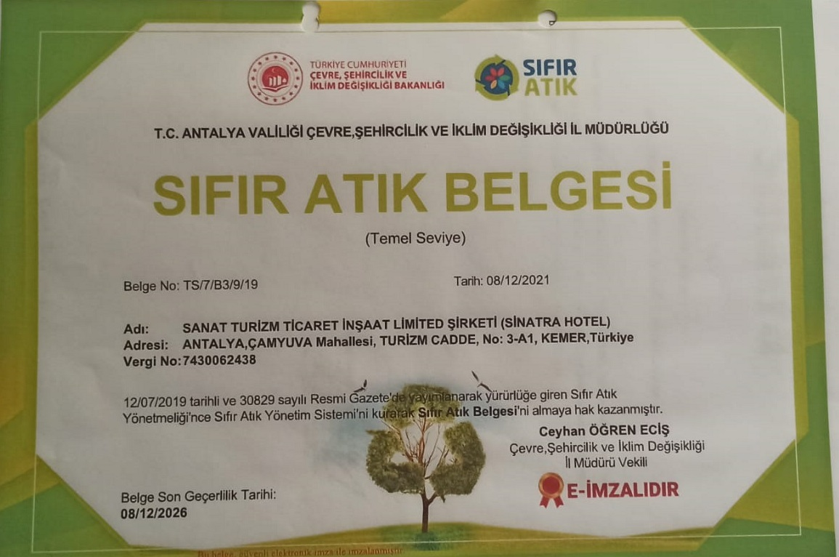

Slide 10
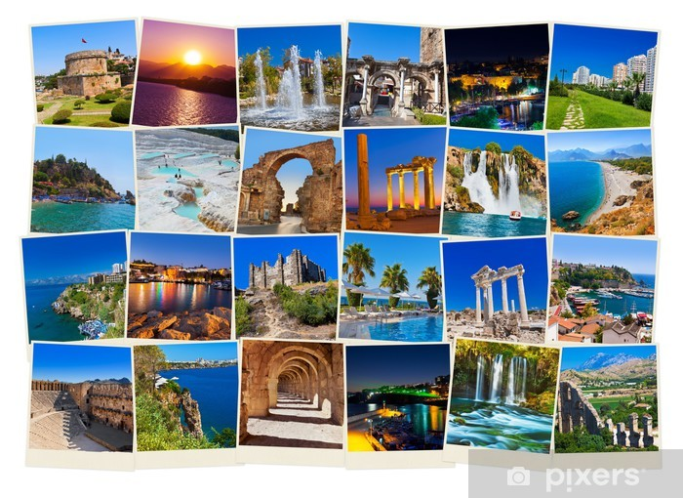
Phaselis Antik Kenti 3.68 km.Olimpos ( Olympos ) Örenyeri 19.98 km.Rhodiapolis Antik Kenti 32.63 km.Phaselis Müzesi 3.53 km.
Phaselis Antik Kenti 3.68 km.Olimpos ( Olympos ) Örenyeri 19.98 km.Rhodiapolis Antik Kenti 32.63 km.Phaselis Müzesi 3.53 km.
Phaselis Antik Kenti 3.68 km.
Olimpos ( Olympos ) Örenyeri 19.98 km.
Rhodiapolis Antik Kenti 32.63 km.
Phaselis Müzesi 3.53 km.
Antalya Devlet Opera Ve Bale Salonu 40.17 km.
Kumluca Sarnıç Tepesi Hayvanat Bahçesi 31.9 km.
Akyarlar Mağarası 25.03 km.
Mesafedeyiz..

Slide 11
UNESCO TESCİLLİ YEMEKLERİMİZ
&
OUR UNESCO REGISTERED FOODS
ADANA KEBAP
AYRAN
BAKLAVA
ÇİĞ KÖFTE
EZİNE PEYNİRİ
MANTI
PATLICAN KEBABI
PİYAZ
TULUM PEYNİRİ
ZEYTİNYAĞI

Slide 12
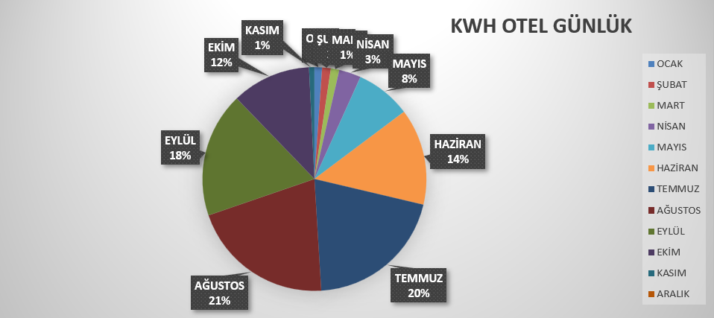

Slide 13
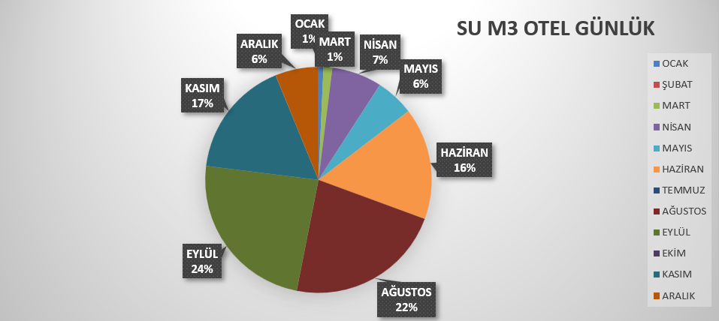

Slide 14
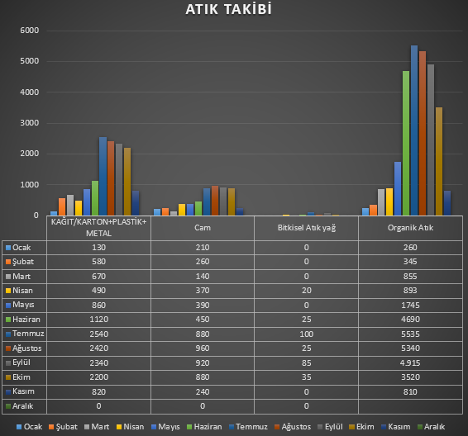

Slide 15
ÇEVRE DOSTU OTEL ODAMIZA HOŞ GELDİNİZ.
LÜTFEN;
WELCOME TO OUR ECO-FRIENDLY HOTEL ROOM.
PLEASE;

Slide 16
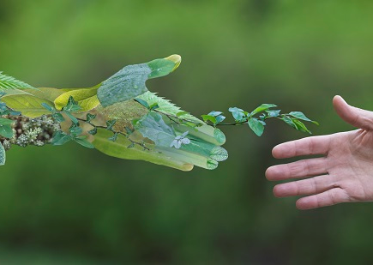
GERİ DÖNÜŞÜM İÇİN ATIK AYRIŞIMI YAPIN.
LET S DO WASTE SORTİNG FOR RECYCLİNG

Slide 17
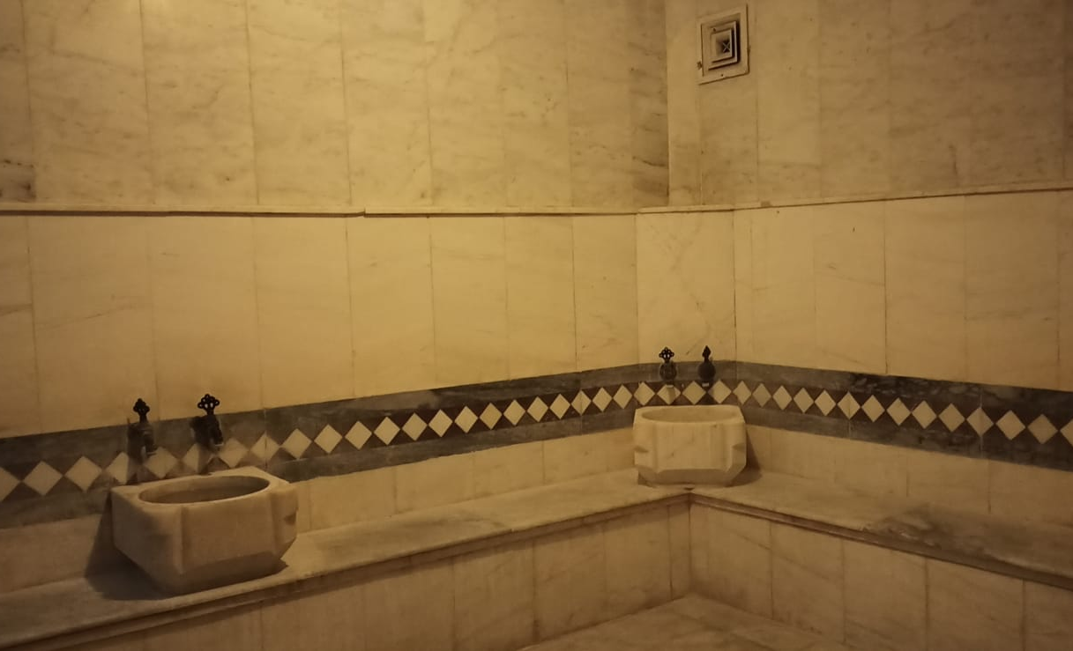
Osmanlı'dan Günümüze
Türk Hamam Kültürü

Slide 18
PEYZAJDA KULLANDIĞIMIZ BİTKİLER KURAKLIĞA DAYANIKLI AZ SULAMA İSTEYEN BİTKİLERDİR. BÖYLELİKLE SU TASARRUFU KONUSUNA DA DİKKAT ÇEKMEKTEYİZ.
Areka Palmiyesi
Sardunya
Bodur Çam
Rozet Çiçeği ..

Slide 19
TÜRKİYE’ DE KÜLTÜREL MİRASA KONU YERLERDE DAVRANIŞ KURALLARI
CODE OF CONDUCT IN PLACES SUBJECT TO CULTURAL HERITAGE IN TURKEY
Türkiye’de yer alan kültürel mirasa konu alanları koruyarak gelecek nesillere taşımak adına Lütfen aşağıdaki kurallara uyalım.
In order to protect the cultural heritage areas in Turkey and pass them on to future generations, please comply with the following rules.
İbadethane girişlerinde; şort-etek gibi dizlerinin üzerinde açıkta kalan ve omuzları açıkta bırakan giysiler giymek ve yüksek sesle konuşmak müzik dinlemek kutsal mekânlarda yasaktır.
At the entrances of places of worship; Wearing clothing that exposes the knees and shoulders, such as shorts and skirts, and speaking loudly and listening to music are prohibited in sacred places.
Çocuklar ve tanımadığınız kişiler ile fotoğraf ve video çekmek için lütfen izin isteyiniz. İzinsiz çekim yapılması yasaktır.
Please ask permission to take photos and videos with children and people you do not know. Shooting without permission is prohibited.
Anıtlar ve tarihi eserlerin olduğu bölgelerde, oyma ve kırılgan yüzeyli eser ve anıtlara oturmak ve yaslanmak yasaktır.
In areas where monuments and historical artifacts are located, it is prohibited to sit and lean on carved and fragile surfaced artifacts and monuments.
Alkol ve sigaranın içilmesi yasak olan bölgelerde tüketilmesi yasaktır.
Consumption of alcohol and cigarettes is prohibited in areas where smoking is prohibited.

